Slide 1

ĐẠI HỌC GIAO THÔNG VẬN TẢI
THÀNH PHỐ HỒ CHÍ MINH

Slide 2
LẬP TRÌNH MẠNG
Giảng viên : Đặng Nhân Cách
Email : tucach@hcmutrans.edu.vn
Forum : www.chamhoc.net/forum
Mobile : 0988 757 797

Slide 3
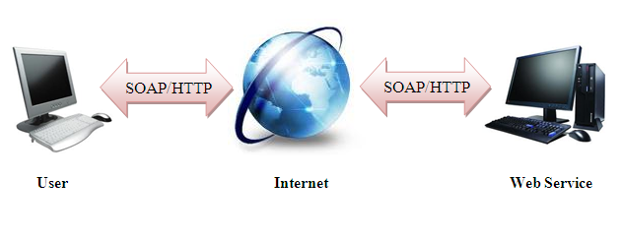
Web Service

Slide 4
Mục tiêu
  Kiến thức:
  Phân tích được kiến thức cơ bản về lĩnh vực lập trình mạng với Web Service
  Hiểu kiến trúc của Web Service.
  Xây dựng được ứng dụng mạng với Web Service

Slide 5
Mục tiêu
  Kỹ năng:
    Được đào tạo kỹ năng lập trình mạng, kỹ năng xây dựng những hệ thống mạng với Web Service.
    Phát triển tư duy về xây dựng hệ thống mạng về Web Service
  Thái độ:
    Nghiêm túc nhiệt tình khi tham gia môn học, làm tốt bài tập lớn.
    Chủ động, độc lập áp dụng được các phương pháp học tập, công nghệ hiện đại một cách có khoa học

Slide 6
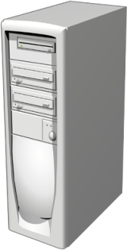

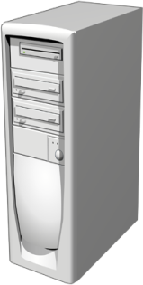


SOA- Service Oriented Architecture
Service Broker
Publish
Find
Bind
Service Provider
Service Consumer

Slide 7

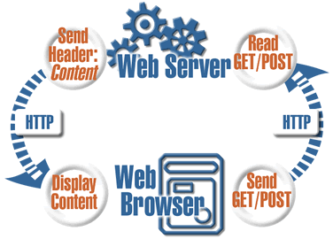
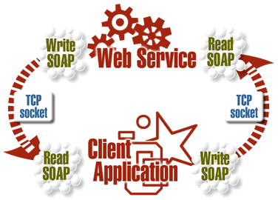
Web Server vs Web Service

Slide 8
Web Service là gi?

Slide 9
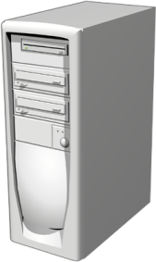
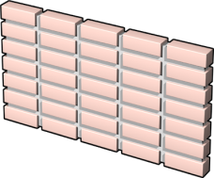


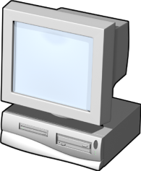
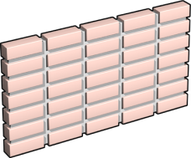
Web service là gì?
Web Service
Web Service
Là một tập các phương thức được gọi thực hiện từ xa thông qua một địa chỉ URL
Firewall
1
Sử dụng để tạo các ứng dụng phân tán
Firewall
2
Internet
Firewall
Client
Web Service

Slide 10
Đặc điểm
1
Không phụ thuộc vào ngôn ngữ lập trình
2
Truy cập bất cứ ứng dụng nào
3
Hỗ trợ thao tác giữa các thành phần không đồng nhất
4
Chi phí phát triển thấp
5
Dễ bảo trì

Slide 11





Kiến trúc của Web Service
UDDI (Web Service Broker)
Publish
Find
Internet
Bind
Web Service Provider
Web Service Consumer

Slide 12
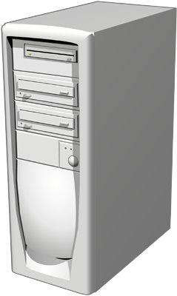

Kiến trúc của Web Service
UDDI
SOAP
SOAP
IIS
SOAP
Web Service
Any Client

Slide 13

Web service provider
1
Web Server
2
Cung cấp Web service
IIS
Yêu cầu
1
Hỗ trợ 1 protocol listenner
2
Có các cơ chế bảo mật
3
Cung cấp đúng service mà consumer yêu cầu

Slide 14

Web service consumer
Sử dụng Web service do WS Provider cung cấp để xây dựng ứng dụng

Slide 15

Web service broker
UDDI
1
Là môi giới giữa consumer và provider
2
Tương tác với provider : để lấy các thông tin về web service
3
Tương tác với consumer :cung cấp cho consumer địa chỉ các Web service
4
Sử dụng UDDI registries (Universal Description, Discovery and Integration)

Slide 16
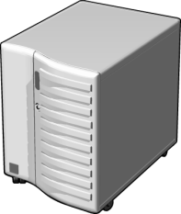




Mô hình tương tác
5
1
Pricing Web Service
UDDI Services
3
4
2
1
Web service developer builds and deploys a pricing Web service
2
Web service developer registers and categorizes the Web service
3
Web service consumer queries UDDI for “pricing” services
4
Web service consumer determines the most appropriate “pricing” service
5
Web service developer builds a solution that directly
consumes the Web service data

Slide 17
Nền tảng của Web Service
Web Service
HTTP
SOAP
XML

Slide 18
HTTP – Hyper text transfer protocol
POST /TheStockExchange/Trading/GetStockPrice.asp HTTP/1.1
Host: localhost
Content-Type: application/x-www-form-urlencoded
Content-Length: 11
Symbol=MSFT
HTTP Request
HTTP/1.1 200 OK
Content-Type: text/xml; charset=utf-8
Content-Length: 75
<?xml version="1.0" encoding="utf-8"?>
<stock symbol="MSFT" Price="71.50" />
HTTP Response

Slide 19
XML – Extend Markup Language
1
Sử dụng để mô tả Web service interface
2
SOAP Message là một tài liệu XML
3
Sử dụng để serialize các đối tượng thành một tài liệu XML (System.Xml.Serialization)

Slide 20
SOAP(1)
1
SOAP – Simple Object Access Protocol
2
Protocol for message-based communication
3
XML-Based protocol
An envelope for handling extensibility and modularity
An encoding mechanism for representing types within an envelope
4
SOAP ≈ HTTP + XML
5
Submitted to W3C

Slide 21
SOAP (2)
6
SOAP Request : HTTP POST Request
POST /WebCalculator/Calculator.asmx HTTP/1.1
Content-Type: text/xml
SOAPAction: “http://tempuri.org/Add”
Content-Length: 386
<?xml version=“1.0”?>
<soap:Envelope ...>
...
</soap:Envelope>

Slide 22
SOAP(3) - Message Structure
SOAP Message
The complete SOAP message
Headers
Protocol binding headers
SOAP Envelope
<Envelope> encloses payload
SOAP Header
<Header> encloses headers
Headers
Individual headers
SOAP Body
<Body> contains SOAP message name
Message Name & Data
XML-encoded SOAP message name
& data

Slide 23
SOAP(4) - Example of a SOAP Request
POST /StockQuote HTTP/1.1
Host: www.stockquoteserver.com
Content-Type: text/xml;
charset="utf-8"
Content-Length: nnnn
SOAPAction: "Some-URI“
<SOAP-ENV:Envelope xmlns:SOAP-ENV="http://schemas.xmlsoap.org/soap/envelope/"
SOAP-ENV: encodingStyle = "http://schemas.xmlsoap.org/soap/encoding/">
<SOAP-ENV:Body>
<m:GetLastTradePrice xmlns:m="Some-URI">
<symbol>DIS</symbol>
</m:GetLastTradePrice>
</SOAP-ENV:Body>
</SOAP-ENV:Envelope>

Slide 24
SOAP(5) - Example of a SOAP Response
HTTP/1.1 200 OK
Content-Type: text/xml;
charset="utf-8"
Content-Length: nnnn
<SOAP-ENV:Envelope
xmlns:SOAP-ENV= "http://schemas.xmlsoap.org/soap/envelope/"
SOAP-ENV: encodingStyle= "http://schemas.xmlsoap.org/soap/encoding/"/>
<SOAP-ENV:Body>
<m:GetLastTradePriceResponse xmlns:m="Some-URI">
<Price>34.5</Price>
</m:GetLastTradePriceResponse>
</SOAP-ENV:Body>
</SOAP-ENV:Envelope>

Slide 25

THANK YOU
FOR YOUR ATTENTION!

